Slide 1
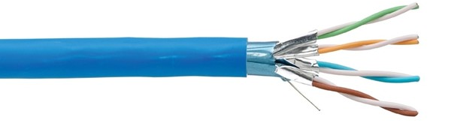
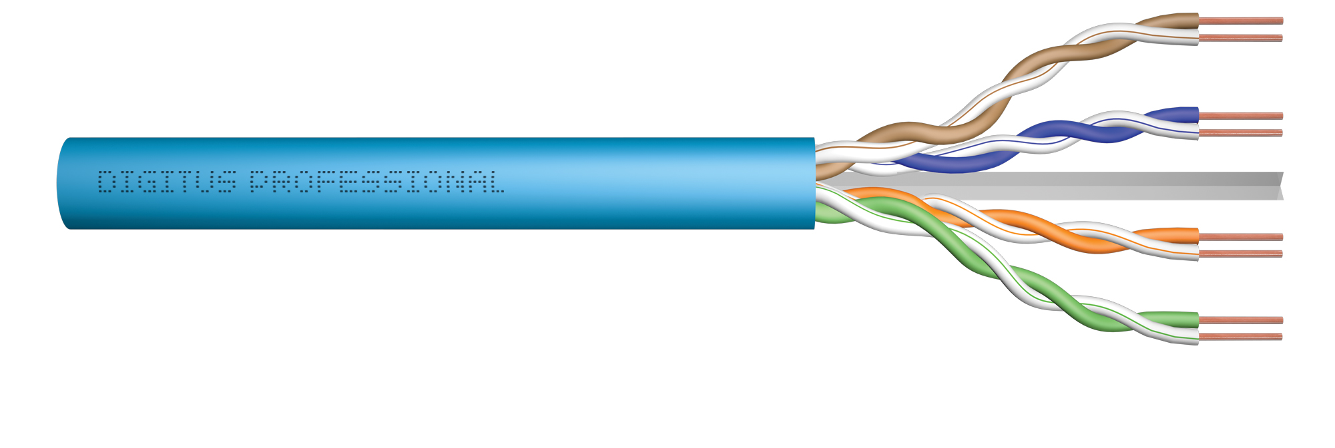
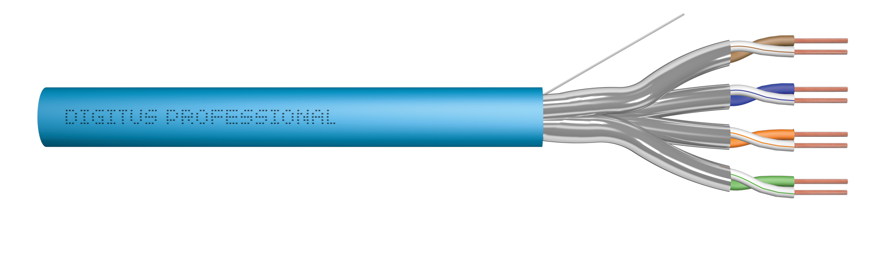
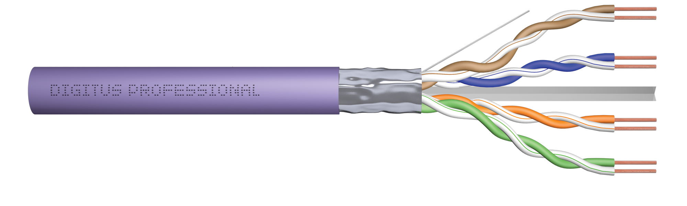
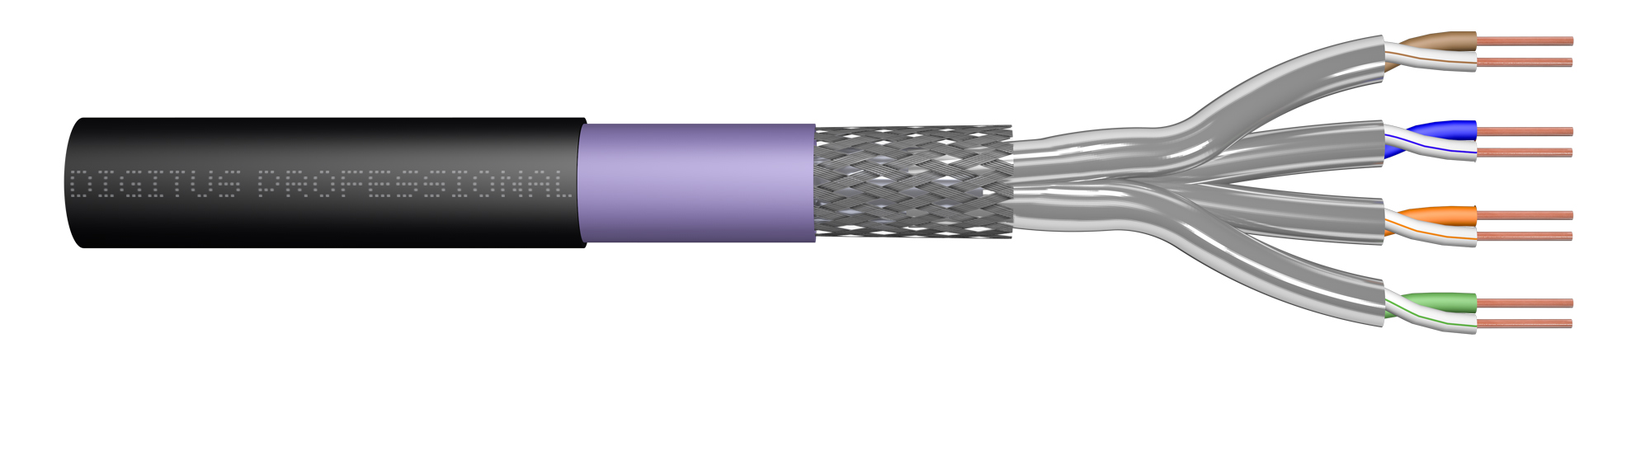
U/UTP | U/FTP | F/UTP | F/FTP | S/FTP
Keine Schirmung | Aderschirmung (Folie) | Gesamtschirmung (Folie) | Aderschirmung (Folie) Gesamtschirmung (Folie) | Aderschirmung (Folie) Gesamtschirmung (Netz)

